Slide 1
Factorial Experimental Designs
CI1409 Statistika untuk Komputasi 2
Ahmad Saikhu
Teknik Informatika, Fakultas Teknologi Informasi
Institut Teknologi Sepuluh Nopember Surabaya

Slide 2
Rancangan Percobaan Faktorial
Tujuan:
Setelah anda menyelesaikan bab ini, maka anda mampu:
Menjelaskan tujuan dari rancangan percobaan dengan faktorial.
Menjelaskan model matematika dari rancangan percobaan faktorial.
Membuat tabel ANOVA untuk rancangan percobaan faktorial.
Melakukan uji hipotesis dari percobaan faktorial.
Meng-interpretasikan hasil dari uji hipotesis untuk percobaan faktorial.
Desain Faktorial

Slide 3
Factorial Experiments
Desain Faktorial dibuat untuk meneliti efek dari dua atau lebih independent variables pada dependent variable tunggal.
Ketika kita menyiapkan desain ini, unit percobaan harus lengkap dan dilakukan replikasi untuk setiap kemungkinan kombinasi dari independent variables.
Faktor-faktor diatur secara ‘full factorial design’, seringkali disebut dengan crossed.
Desain Faktorial

Slide 4
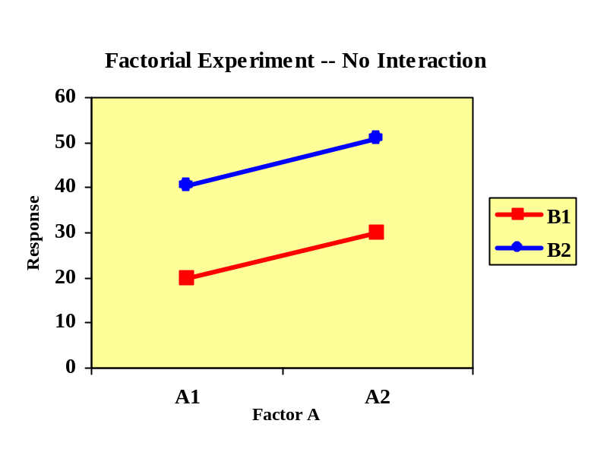
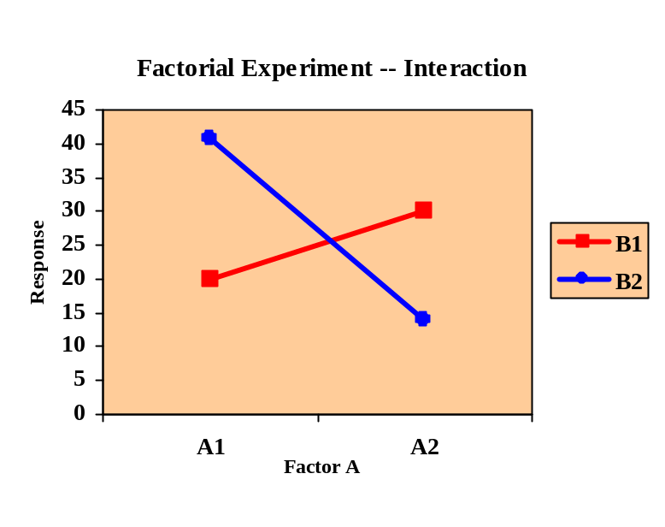
Efek Utama dan Interaksi
Factor B
B₁
B₂
A₁
20 | 30
40.6 | 51
Factor B
Factor A
A₂
Factor B
B₁
B₂
A₁
Factor B
Factor A
20 | 30
40.6 | 14
A₂
Desain Faktorial

Slide 5
Desain Faktorial 2 faktor
 | 1 | 2 | … | b
1 | y₁₁₁, y₁₁₂, …, y_{11n} | y₁₂₁, y₁₂₂, …, y_{12n} |  | y_{1b1}, y_{1b2}, …, y_{1bn}
2 | y₂₁₁, y₂₁₂, …, y_{21n} | y₂₂₁, y₂₂₂, …, y_{22n} |  | y_{2b1}, y_{2b2}, …, y_{2bn}
a | y_{a11}, y_{a12}, …, y_{a1n} | y_{a21}, y_{a22}, …, y_{a2n} |  | y_{ab1}, y_{ab2}, …, y_{abn}
Factor B
Factor A
Desain Faktorial

Slide 6
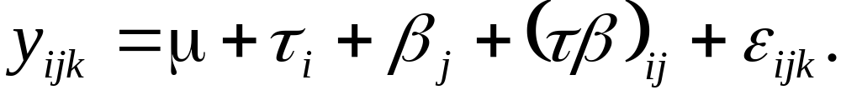
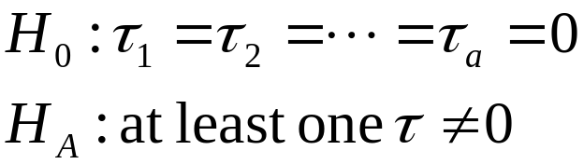
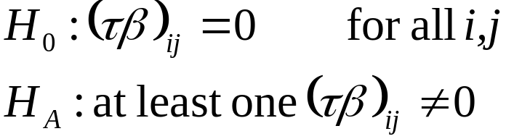
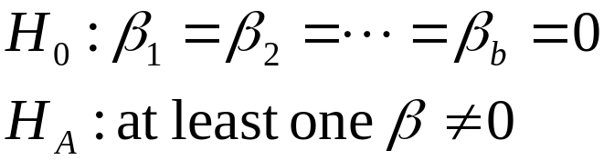
Desain Faktorial 2 faktor
Model:
di mana ε_{ijk} adalah iid N(0,σ²) random variable.
Hypotheses:
Desain Faktorial

Slide 7
Desain Faktorial 2 Faktor
Total Sum of Squares
SST
SS Treatment A
SSA
SS Treatment B
SSB
SS Interaction AB
SSAB
SS Error
SSE
Desain Faktorial

Slide 8
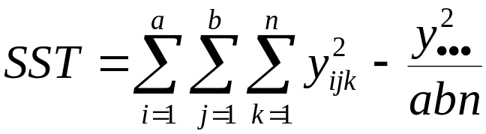
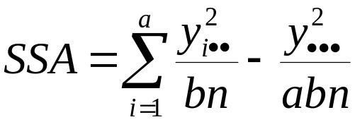
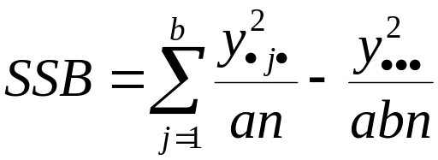
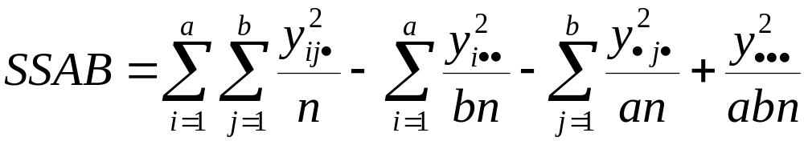
Desain Faktorial 2 Faktor
Sum of Squares:
Desain Faktorial

Slide 9
Tabel Anova : Faktorial 2 Faktor
Source of Variation | Degrees of Freedom | Sum of Squares | Mean Square | F₀ | F_{Crit}
A Main Effect | a-1 | SSA | SSA a-1 | MSA MSE | F [α ,a-1,ab(n-1)]
B Main Effect | b-1 | SSB | SSB b-1 | MSB MSE | F[α ,b-1,ab(n-1)]
AB Interaction | (a-1)(b-1) | SSAB | SSAB (b-1)(a-1) | MSAB MSE | F[α,(a-1)(b-1),ab(n-1)]
Error | ab(n-1) | SSE | SSE ab(n-1)
Total | abn-1 | SST
Desain Faktorial

Slide 10
Contoh 1 : Two-Factor ANOVA
There are two different driving routes from the factory to the port, route 1 and route 2, and the time of the day when the truck leaves the factory is classified as being either in the mourning, the afternoon, or the evening.
Driving route will be considered as factor A with a=2 levels and period of day will be considered as factor B with b=3 levels.
Desain Faktorial

Slide 11
Two-Factor ANOVA
Period of Day
 | Morning | Afternoon | Evening
Route 1 | y₁₁₁=490 y₁₁₂=553 y₁₁₃=489 y₁₁₄=504 y₁₁₅=519 (y_{11•}=511.0) | y₁₂₁=511 y₁₂₂=490 y₁₂₃=489 y₁₂₄=492 y₁₂₅=451 (y_{12•}=486.6) | y₁₃₁=435 y₁₃₂=468 y₁₃₃=463 y₁₃₄=450 y₁₃₅=444 (y_{13•}=452.0) | (y_{1••}=483.2)
Route 2 | y₂₁₁=485 y₂₁₂=489 y₂₁₃=475 y₂₁₄=470 y₂₁₅=459 (y_{21•}=475.6) | y₂₂₁=456 y₂₂₂=460 y₂₂₃=464 y₂₂₄=485 y₂₂₅=473 (y_{22•}=467.6) | y₂₃₁=406 y₂₃₂=422 y₂₃₃=459 y₂₃₄=442 y₂₃₅=464 (y_{23•}=438.6) | (y_{2••}=460.6)
 | (y_{•1•}=493.3) | (y_{•2•}=477.1) | (y_{•3•}=445.3) | (y•••=471.9)
Desain Faktorial

Slide 12
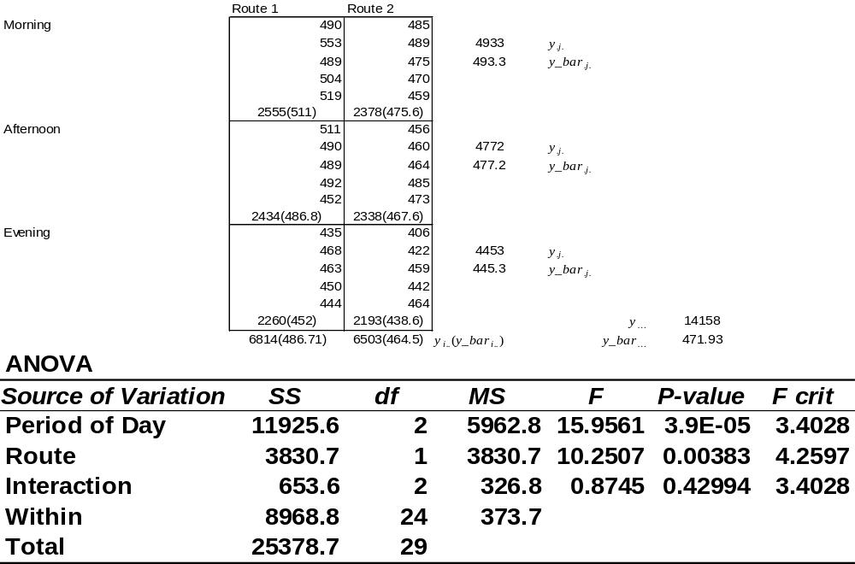
Two-Factor ANOVA
Desain Faktorial

Slide 13
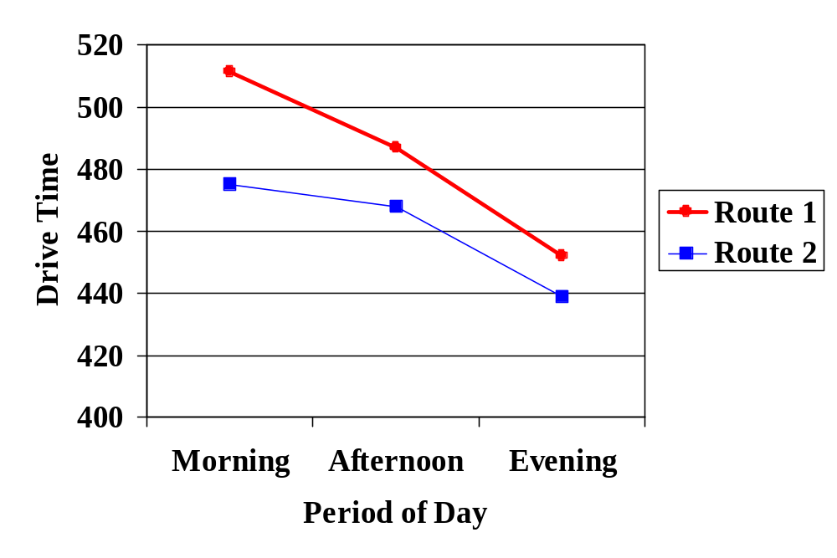
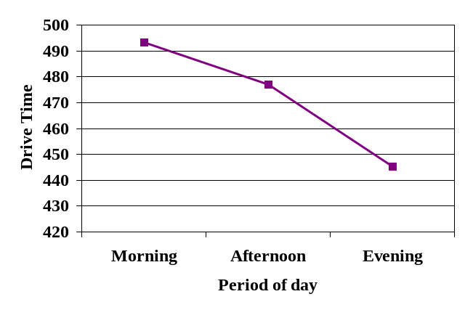
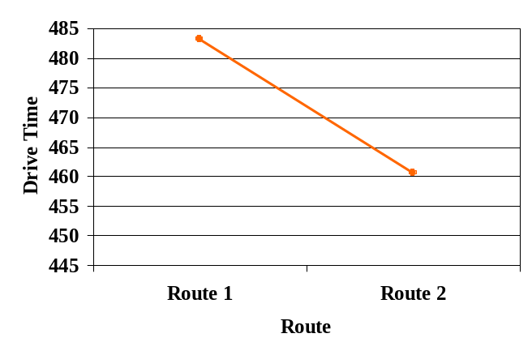
Two-Factor ANOVA
Desain Faktorial

Slide 14
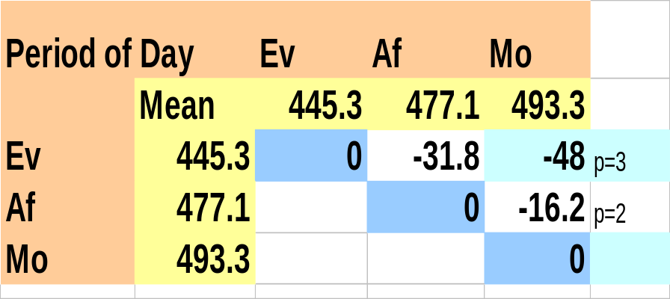
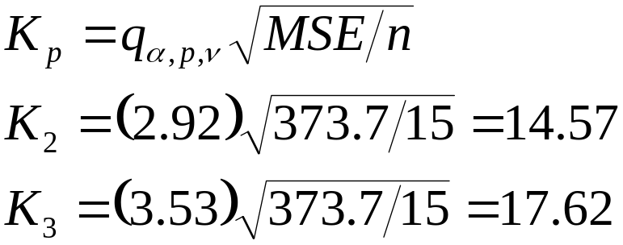
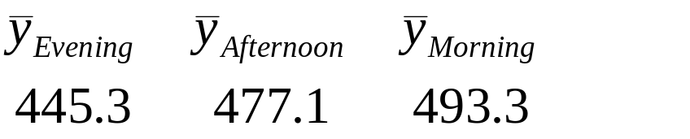
Two-Factor ANOVA
Desain Faktorial

Slide 15
Contoh 2 :Two-Factor ANOVA
An experimenter is interested in evaluating the relative effectiveness of three drugs (factor B) in bringing about behavioral changes in two categories schizophrenics and depressives, of patients (factor A).
What is considered to be a random sample of 9 patients belonging to category a₁ (schizophrenics) is randomly divided into three subgroups with three patients in each subgroup. Each subgroup is then assigned to one of the drug conditions. An analogous procedure is followed for 9 patients belonging to category a₂ (depressives).
Criterion ratings are made of the behavior of each subject before and after the administration of the drugs.
Desain Faktorial

Slide 16
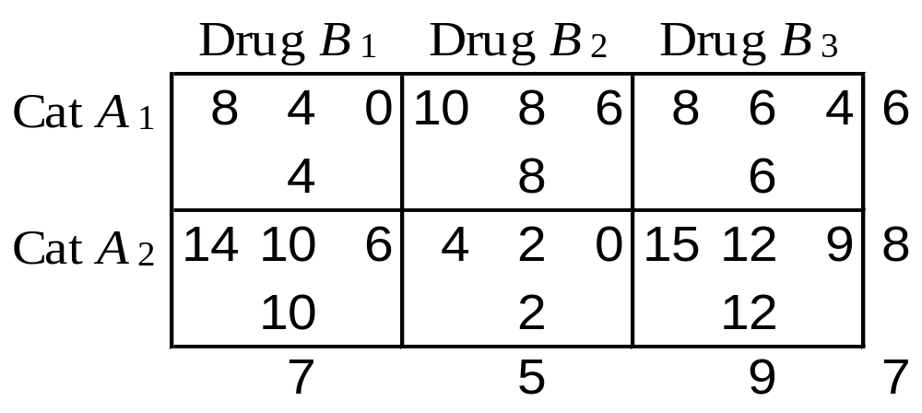
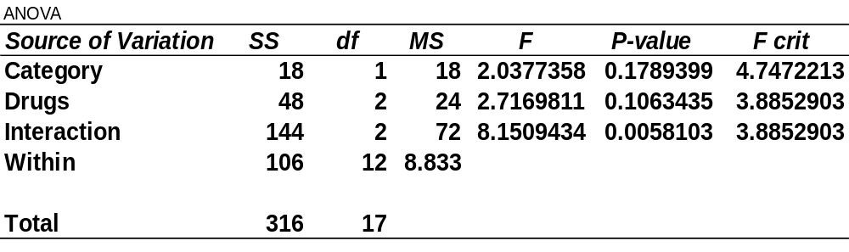
Contoh 2: Two-Factor ANOVA
Desain Faktorial

Slide 17
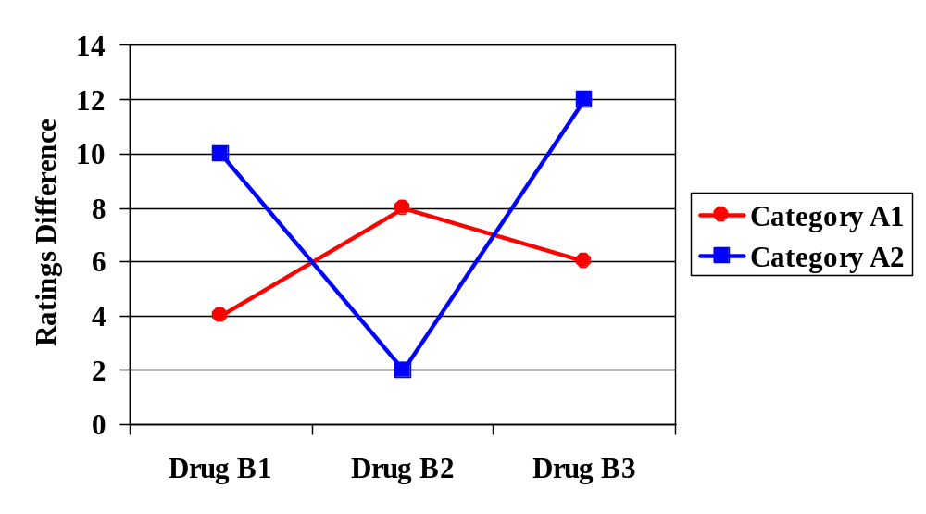
Contoh 2: Two-Factor ANOVA
Desain Faktorial

Slide 18
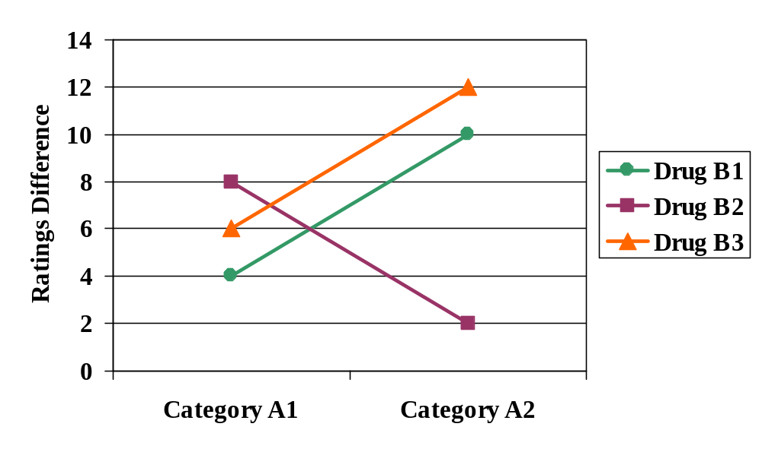
Contoh 2: Two-Factor ANOVA
Desain Faktorial

Slide 19
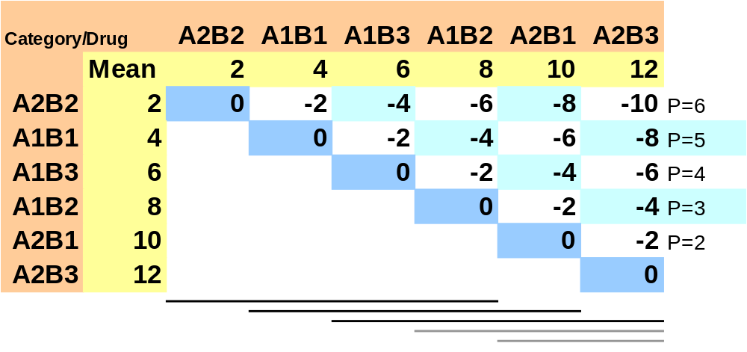
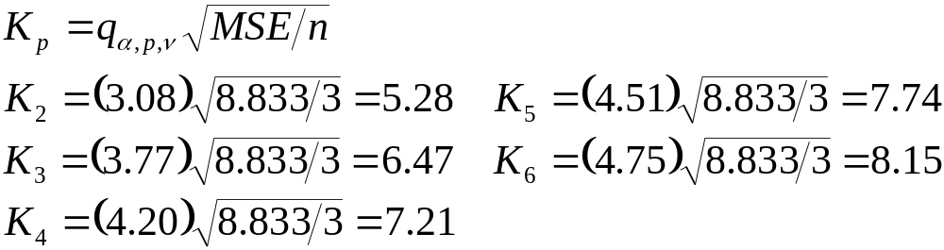
Contoh 2: Two-Factor ANOVA
Desain Faktorial

Slide 20
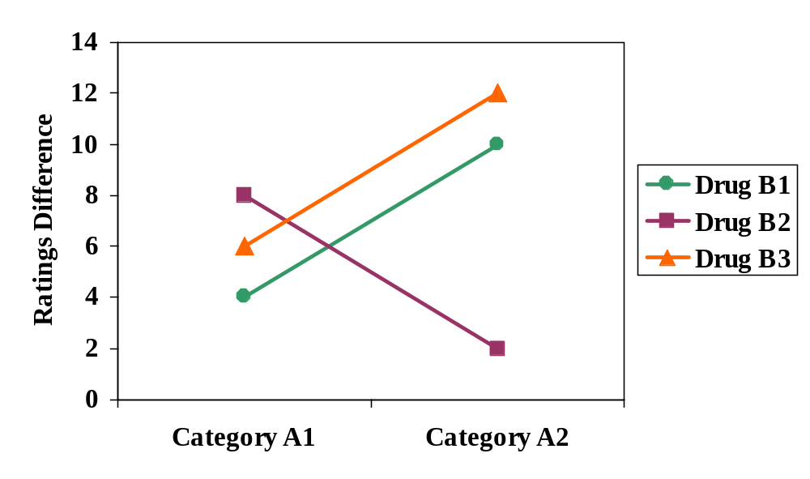
Contoh 2: Two-Factor ANOVA
C
BC
ABC
ABC
AB
A
Desain Faktorial

Slide 21

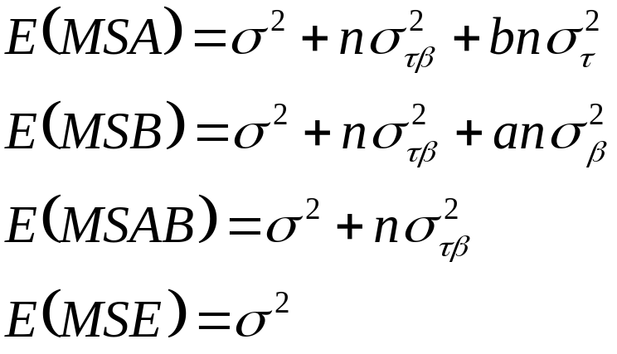
The Random Effects Model
Model:
parameter model τ_{i}, β_{j}, (τβ)_{ij}, dan ε_{ijk} adalah random variables dengan τ_{i}~N(0,σ_{τ}²), β_{j}~N(0,σ_{β}²), (τβ)_{ij}~N(0,σ_{τβ}²), dan ε_{ijk}~N(0,σ²)
Mean ekspektasi Model Random Effects Model:
Desain Faktorial

Slide 22
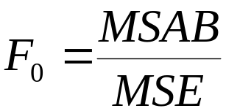
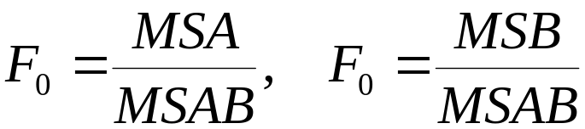

The Random Effects Model
Dari Expected mean squares kita dapat melihat bahwa statistik uji untuk interaksi adalah:
Uji untuk faktor A dan B, uji yang sesuai adalah:
Desain Faktorial

Slide 23
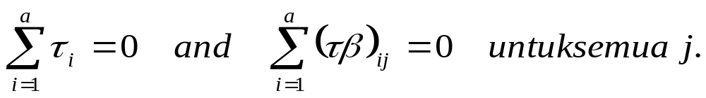
Mixed Effects Model
Model:
di manaτ_{i} adalah fixed effect, dan β_{j} adalah random effect. Interaksi (τβ)_{ij} juga diasumsikan random effect. Kita meng-asumsikan juga β_{j}~N(0,σ_{β}²), (τβ)_{ij}~N(0,(a-1)/a σ_{τβ}²), ε_{ijk}~N(0,σ²), dan juga bahwa
Desain Faktorial

Slide 24
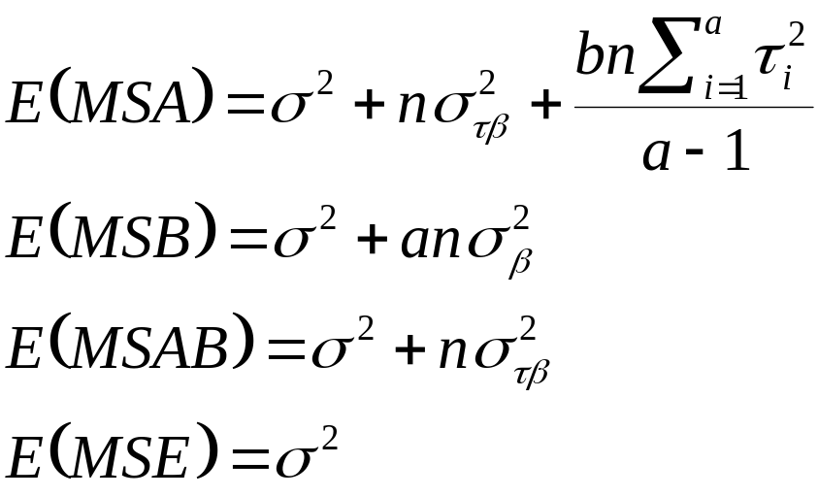
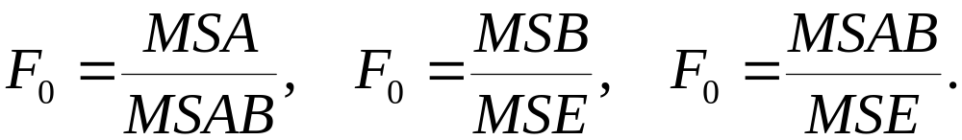
Mixed Effects Model
Mean Ekspektasi untuk Mixed Effects Model adalah:
dari ekspektasi mean squares kita dapat melakukan uji:
Desain Faktorial

Slide 25
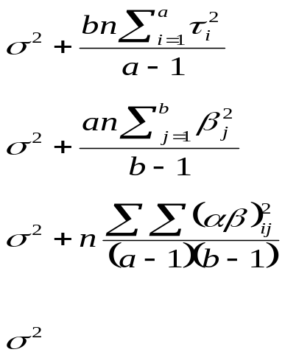
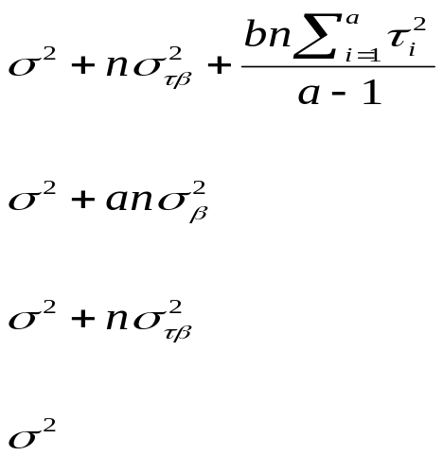
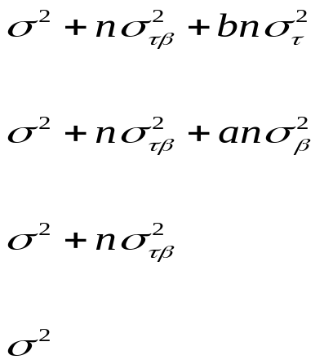
Expected Mean Squares
Mean Square | df | Fixed Factor Levels (A and B fixed) | Random Factor Levels (A and B random) | Mixed Factor Levels (A fixed, B random)
MSA | a – 1
MSB | b – 1
MSAB | (a – 1)(b – 1)
MSE | (n – 1)ab
Desain Faktorial

Slide 26
Uji Statistik untuk Model Mixed dan Random
Test for Presence fo Effects of - | Fixed Factor Levels (A and B fixed) | Random Factor Levels (A and B random) | Mixed Factor Levels (A fixed, B random)
Factor A | MSA/MSE | MSA/MSAB | MSA/MSAB
Factor B | MSB/MSE | MSB/MSAB | MSB/MSE
AB interactions | MSAB/MSE | MSAB/MSE | MSAB/MSE
Desain Faktorial

Slide 27
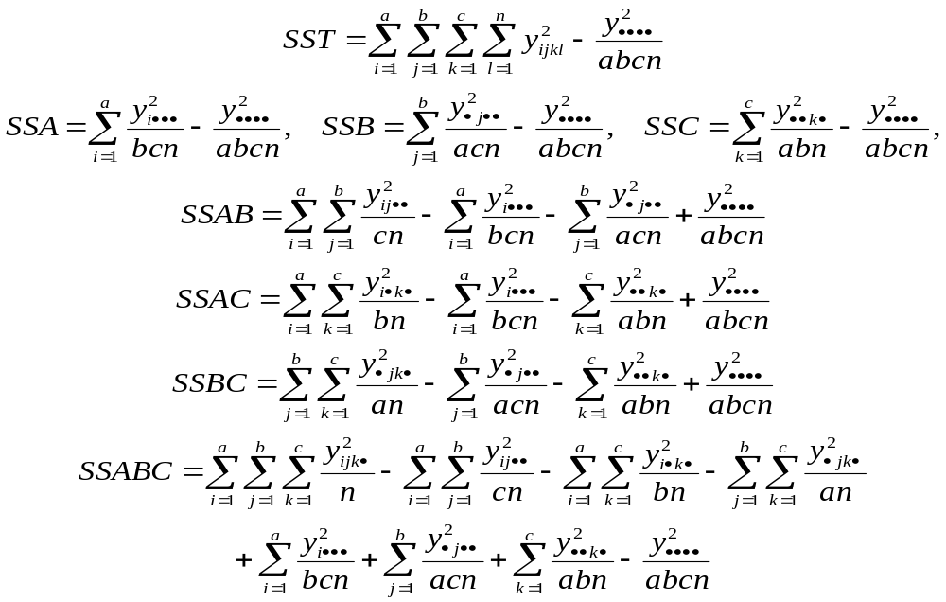
Model 3 Faktor:
Sum of Squares:
Desain Faktorial

Slide 28
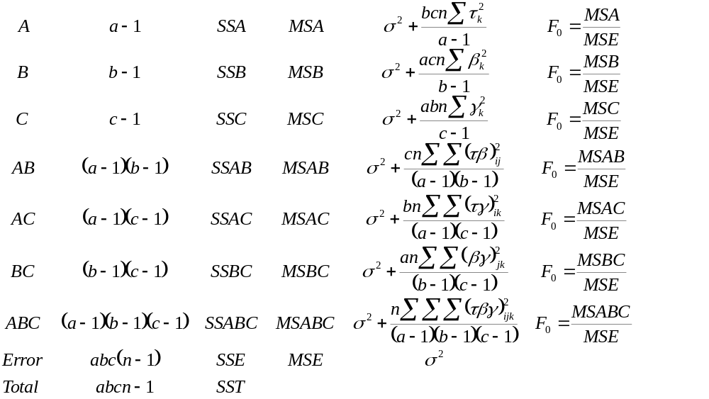
Model 3 Faktor:
Source df SS MS E(MS) F
Desain Faktorial

Slide 29
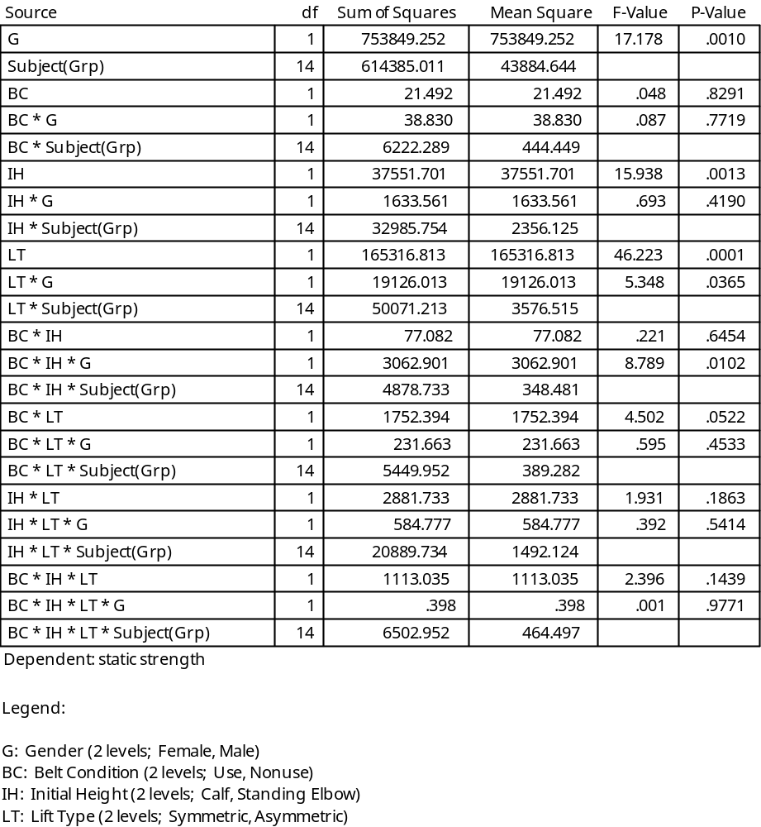
Model 3 Faktor:
Desain Faktorial

